Slide 1
Sistemas Operativos
Sistema de Procesamiento de Datos
Clase 2

Slide 2
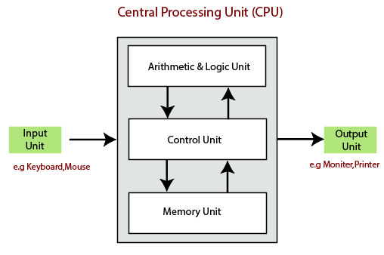
Unidad Central de Proceso - CPU
La unidad aritmético lógica (ALU), que realiza las operaciones matemáticas y lógicas con los datos binarios (0 y 1).
La unidad de control (UC), que dirige el flujo de información entre los registros internos de la CPU y la ALU, y controla el acceso a la memoria y a los dispositivos periféricos.
Los registros internos, que son pequeñas unidades de almacenamiento temporal que almacenan los datos e instrucciones que se procesan en la ALU o en la UC.
En el diagrama, se muestra también la relación entre la CPU y otros componentes del sistema informático, como la unidad de entrada, la unidad de almacenamiento y la unidad de salida.

Slide 3
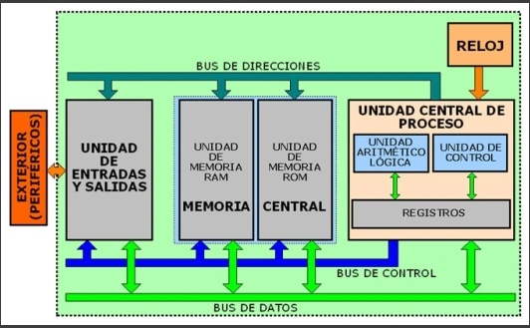
Diagrama en bloque del computador

Slide 4
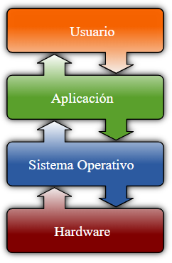
¿Para qué sirve un sistema operativo?
Los sistemas operativos permiten que otros programas puedan utilizarlos de apoyo para poder funcionar. Por eso, a partir del sistema utilizado pueden ser instalados ciertos programas y otros no.
Estructura básica

Slide 5
Componentes de un sistema operativo
Sistema de archivos.
Es el registro de archivos donde adquieren una estructura arbórea.
Interpretación de comandos.
Se logra con aquellos componentes que permiten la interpretación de los comandos, que tienen como función comunicar las órdenes dadas por el usuario en un lenguaje que el hardware pueda interpretar (sin que aquel que dé las órdenes conozca dicho lenguaje).
Núcleo.
Permite el funcionamiento en cuestiones básicas como la comunicación, entrada y salida de datos, gestión de procesos y la memoria, entre otros.
El sistema operativo posee tres componentes esenciales o paquetes de software que permiten la interacción con el hardware:

Slide 6
Funciones del S. O.
Gestionar la memoria de acceso aleatorio y ejecutar las aplicaciones, designando los recursos necesarios.
Administrar al CPU gracias a un algoritmo de programación.
Direccionar las entradas y salidas de datos (a través de drivers) por medio de los periféricos de entrada o salida.
Administrar la información para el buen funcionamiento de la PC.
Dirigir las autorizaciones de uso para los usuarios.
Administrar los archivos.

Slide 7
Tipos de sistema operativo
Los tipos de sistema operativo varían según el hardware y la función de cada dispositivo. Existen algunos para ordenadores y otros para dispositivos móviles.
Según el usuario pueden ser: multiusuario, sistema operativo que permite que varios usuarios ejecuten simultáneamente sus programas; o monousuario, sistema operativo que solamente permite ejecutar los programas de un usuario a la vez.
Según la gestión de tareas pueden ser: monotarea, sistema operativo que solamente permite ejecutar un proceso a la vez; o multitarea, sistema operativo que puede ejecutar varios procesos al mismo tiempo.
Según la gestión de recursos pueden ser: centralizado, sistema operativo que solo permite utilizar los recursos de un solo ordenador; o distribuido, sistema operativo que permite ejecutar los procesos de más de un ordenador al mismo tiempo

Slide 8
Sistemas operativos más conocidos. Basados en MS-DOS
Microsoft Windows.
De los más populares que existen, inicialmente se trató de un conjunto de distribuciones o entornos operativos gráficos, cuyo rol era brindar a otros sistemas operativos más antiguos como el MS-DOS una representación visual de soporte y de otras herramientas de software. Se publicó por primera vez en 1985 y desde entonces se ha actualizado a nuevas versiones.
MS-DOS.
Se trata del Sistema Operativo de Disco de MicroSoft (siglas en inglés de MicroSoft Disk Operating System), uno de los sistemas operativos más comunes para computadoras personales IBM durante la década de 1980 y mediados de los 90. Contaba con una serie de comandos internos y externos mostrados en una pantalla oscura de manera secuencial.

Slide 9
Basados en unix/linux
UNIX.
Este sistema operativo se desarrolló en 1969 para ser portable, multitarea y multiusuario. Se trata realmente de una familia entera de SO similares, algunas de cuyas distribuciones se han ofrecido comercialmente y otros en formato libre, siempre a partir del núcleo llamado Linux.
Linux/Ubuntu.
Este sistema operativo es libre y de código abierto, o sea, todo el mundo puede modificarlo sin violar derechos autorales. Toma su nombre de cierta filosofía surafricana ancestral, enfocada en la lealtad del hombre hacia su propia especie por encima de todo. Basado en GNU/Linux, Ubuntu se orienta hacia la facilidad de uso y la libertad total. La empresa británica que lo distribuye, Canonical, subsiste brindando servicio técnico.
Android
Este sistema operativo basado en el núcleo Linux opera en teléfonos celulares y tablets y otros artefactos dotados de pantalla táctil. Fue desarrollado por Android Inc. y comprado posteriormente por Google, gracias a lo cual es tan popular que las ventas de sistemas informáticos Android superan a las de IOS (para teléfonos celulares Macintosh) y a las de Windows Phone (para teléfonos celulares MicroSoft)..

Slide 10

Basado en Unix
MacOS.
Es el sistema operativo de los computadores Macintosh de Apple, también conocido como OSX o Mac OSX. Basado en Unix y desarrollado y vendido en computadores Apple desde 2002, se trata de la competencia acérrima del popular Windows.

Slide 11
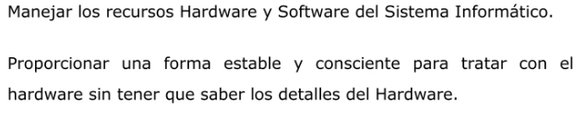
¿Cuáles son las principales tareas de un SO?

Slide 12
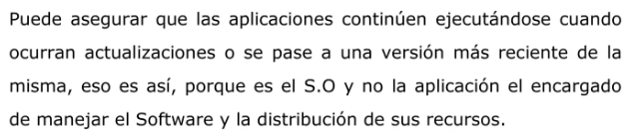
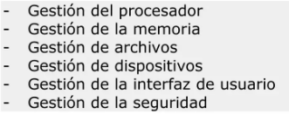
¿Qué funciones realiza un S.O.?

Slide 13
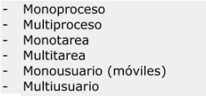
¿Cuáles son las clasificaciones de un S.O.?
Por Servicios
*
* Número de usuarios que pueden hacer uso de una máquina en concreto

Slide 14
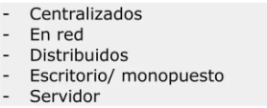
¿Cuáles son las clasificaciones de un S.O.?
Por la forma de ofrecer los servicios.

Slide 15

¿Cuáles son las clasificaciones de un S.O.?
Arquitectura

Slide 16

¿Cuáles son las clasificaciones de un S.O.?
Licencia

Slide 17
¿Qué es una Estructura jeráquica de S.O.?
Es un sistema por capas definidas. Cada capa tiene una interfaz clara y definida para con el usuario.
Con el tiempo fueron creciendo las necesidades de los usuarios y se perfeccionaron los sistemas, por lo tanto, se hizo necesario crear una mayor organización del software del sistema operativo, donde una parte del sistema contenía subpartes y está organizado en forma de niveles.
Se dividió el S.O. en pequeñas partes, de tal forma que cada una de ellas estuviera perfectamente definida y con una clara interfaz con el resto de los elementos.
Es un S.O. que se organiza como una jerarquía de capas, donde cada capa ofrece una interfaz clara y bien definida a la capa superior y solamente ocupa los servicios que le ofrece la capa inferior.
Nivel | Servicio
Capa 5: | Usuario
Capa 4: | Archivo
Capa 3: | Entrada/Salida
Capa 2: | Comunicaciones
Capa 1: | Memoria
Capa 0: | Gestión CPU
Capa 1: | Hardware

Slide 18
Preguntas
¿Qué es un sistema operativo monolítico? Mencione algunos ejemplos.
¿Qué es un sistema operativo por anillos?
¿Qué significa que un sistema operativo tenga una arquitectura de procesos en serie?
¿Qué significa que un sistema operativo tenga una arquitectura de sistemas por lotes?
¿Qué es una máquina virtual?
¿Qué diferencias hay entre el sistema operativo Windows y Linux?
¿Qué diferencias entre Windows y MacOS?

